Slide 1
Технология
«Групповая дискуссия»

Slide 2

Дискуссия — это один из эффективных способов активи­зации группы для решения многих других задач, достиже­ние иных аффектов и результатов.

Slide 3
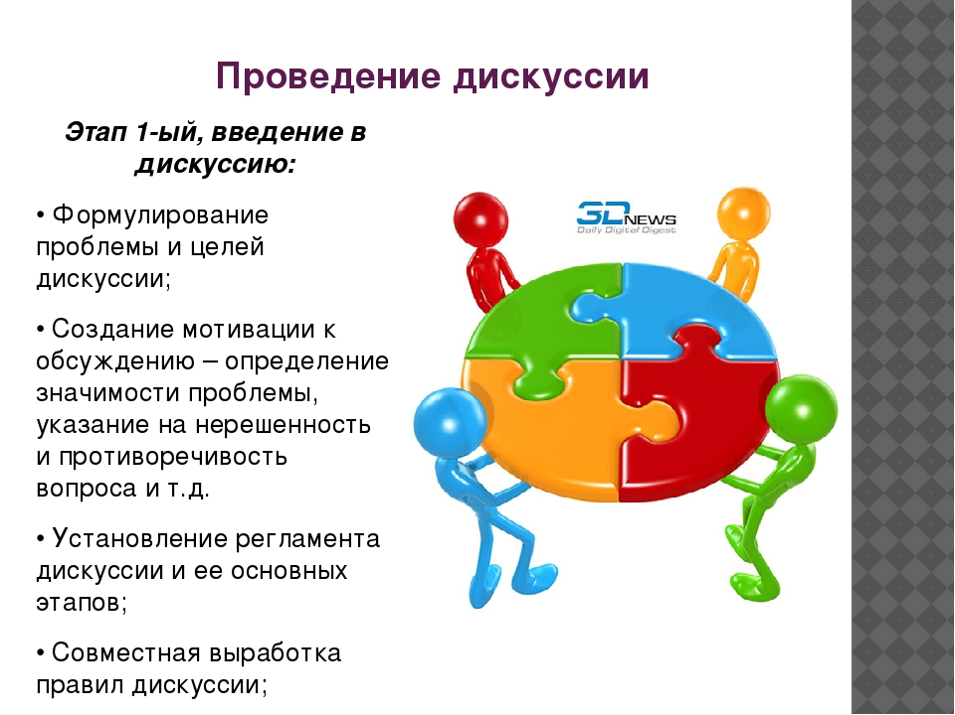

Slide 4
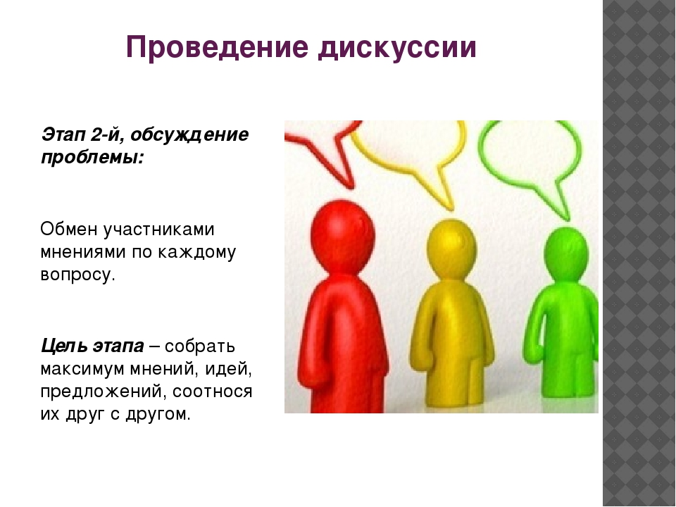

Slide 5
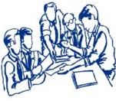
Этап 3-й, Подведение итогов обсуждения:
1. Выработка учащимися согласованного мнения и принятие группового решения.
2. Обозначение ведущим аспектов позиционного противостояния и точек соприкосновения в ситуации, когда дискуссия не привела к полному согласованию позиций участников. Настрой учащихся на дальнейшее осмысление проблемы и поиск путей ее решения.
3. Совместная оценка эффективности дискуссии в решении обсуждаемой проблемы и в достижении педагогических целей, позитивного вклада каждого в общую работу.

Slide 6
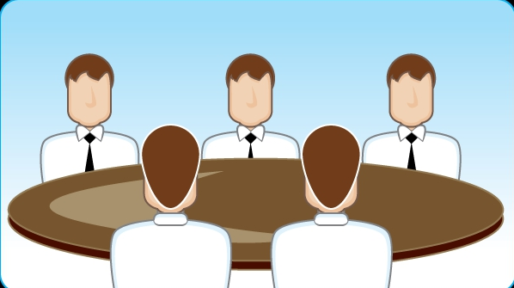
Условия эффективного проведения дискуссии
1. Информированность и подготовленность учащихся к дискуссии, свободное владение материалом, привлечение различных источников для аргументации отстаиваемых положений.
2. Правильное употребление понятий, используемых в дискуссии, их единообразное понимание.
3. Корректность поведения, недопустимость высказываний, задевающих личность оппонента.
4. Установление регламента выступления участников.
5. Полная включенность группы в дискуссию.

Slide 7
Виды
групповых дискуссий

Slide 8
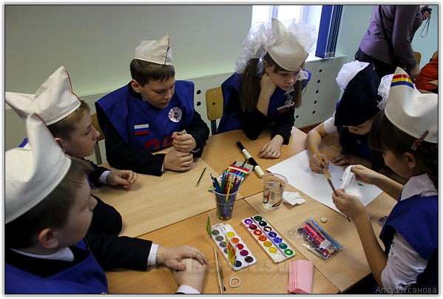
«Круглый стол»
Дискуссия направлена на обсуждение какой-либо актуальной темы, требующей всестороннего анализа. Как правило, перед участниками не стоит задача полностью решить проблему, они ориентированы на возможность рассмотреть ее с разных сторон, собрать как можно больше информации, осмыслить ее, обозначить основные направления развития и решения, согласовать свои точки зрения, научиться конструктивному диалогу. Поскольку дискуссия организуется в прямом смысле за круглым столом, в ней могут принять участие 15-25 человек.

Slide 9
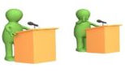
«Дебаты»
Дискуссия в ролевой форме дебатов представляет собой разновидность дискуссии - спора и применяется для обсуждения сложной и противоречивой проблемы, по которой существуют резко противоположные точки зрения. Цель дискуссии – научить учащихся аргументированно и спокойно отстаивать свою точку зрения и постараться убедить оппонентов, используя имеющуюся информацию по проблеме.

Slide 10
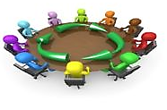
«Эстафета»
Дискуссия направлена на организацию последовательного обсуждение предложенных вопросов и аспектов одной темы в малых группах, а затем анализ и согласование различных подходов, принятие коллективного решения.

Slide 11


